Slide 1
Диаграммы взаимодействия
Динамическое моделирование

Slide 2
Диаграммы взаимодействия
В состав языка UML входят обозначения для диаграмм взаимодействий (interaction diagrams), используемых для динамического моделирования объектов. Они иллюстрируют взаимодействия объектов с помощью сообщений.
Значительную часть усилий необходимо затратить на построение динамических диаграмм взаимодействия, а не только на создание статической модели в рамках диаграммы классов.
Дело в том, что на таких диаграммах отображается процесс передачи сообщений между объектами, требующий более детальной проработки.

Slide 3
Термин диаграмма взаимодействия используется в качестве общего названия для двух следующих конкретных типов диаграмм:
Диаграммы последовательностей (sequence diagram)
Диаграммы коммуникации (communication diagram)
Оба типа диаграмм могут использоваться для иллюстрации схожих взаимодействий.
Для построения диаграмм последовательностей существует более богатый набор обозначений.

Slide 4
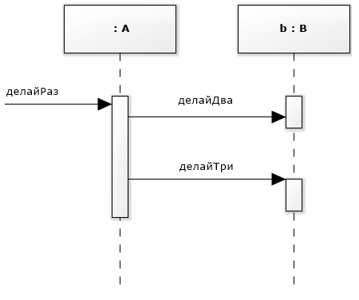
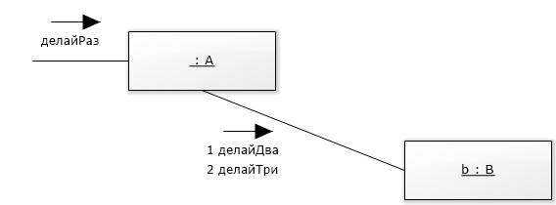
Последовательностей
Коммуникаций

Slide 5
Последовательностей и коммуникаций
Диаграммы коммуникации иллюстрируют взаимодействие объектов в формате графа или сети. При этом объекты могут размещаться в любом месте диаграммы.
Диаграммы последовательностей иллюстрируют взаимодействие располагая объекты слева направо.

Slide 6
Диаграмма | Плюсы | Минусы
Последовательностей | Ясно отображает последовательность и временной порядок сообщений. Богатый набор обозначений. | Расширяется вправо при добавлении новых объектов; занимает много места по горизонтали.
Коммуникации | Экономия пространства — возможность добавления объектов в двух направлениях. | Сложнее отследить последовательность сообщений. Более бедная система обозначений.

Slide 7
Участники взаимодействия
Прямоугольники, показанные в примерах диаграмм, называются изображениями участников взаимодействия — взаимосвязанных элементов, ОТОБРАЖАЕМЫХ НА СТРУКТУРНЫХ МОДЕЛЯХ, НАПРИМЕР ДИАГРАММАХ КЛАССОВ.
Такие прямоугольники используются для иллюстрации экземпляров класса.

Slide 8
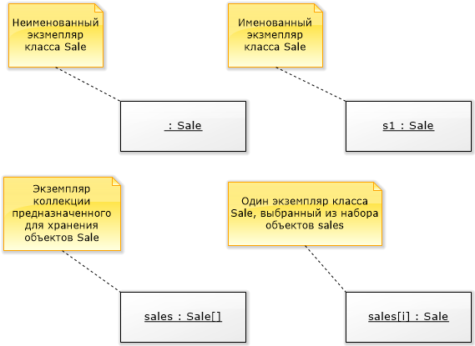

Slide 9
Синтаксис сообщений
Диаграммы взаимодействия отражают сообщения, передаваемые от одних объектов другим. В языке UML существует стандартный синтаксис для обозначения передачи сообщений:
получатель = сообщение (параметр : типПараметра) : типПолучателя

Slide 10
Если параметры отсутствуют, скобки опускаются.
Информация о типах может исключаться в силу своей очевидности или незначительности.
initialize(code)
initialize
d = getProductDescription(id)
d = getProductDescription(id:ItemID)
d = getProductDescription(id:ItemID) : ProductDescription

Slide 11
Диаграмма последовательностей
Основные обозначения

Slide 12
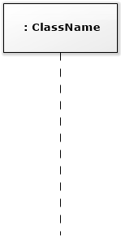
Линии жизни
Каждый прямоугольник участника взаимодействия связан с расположенной под ним вертикальной линией — линией жизни.
Практически всегда эта линия изображается пунктиром (влияние UML 1). Однако согласно спецификации UML 2 эта линия может быть либо сплошной, либо пунктирной.

Slide 13
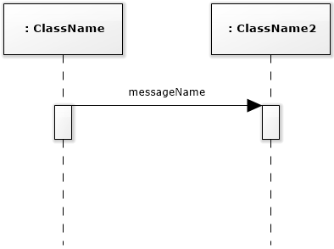
Сообщения
Сообщения между объектами изображаются в виде соединяющих линий с заштрихованными стрелками на конце, над которыми указывается имя сообщения. Порядок передачи сообщений определяется их расположением сверху вниз.

Slide 14
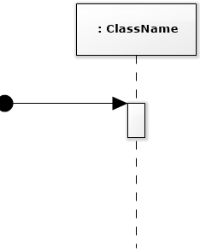
Начальное сообщение
Первое сообщение называется начальным (found message). Оно начинается с заштрихованного кружочка, символизирующего неизвестного, неопределённого или случайного отправителя.
По согласованию это обозначение можно игнорировать и использовать обычную линию без кружочка.

Slide 15
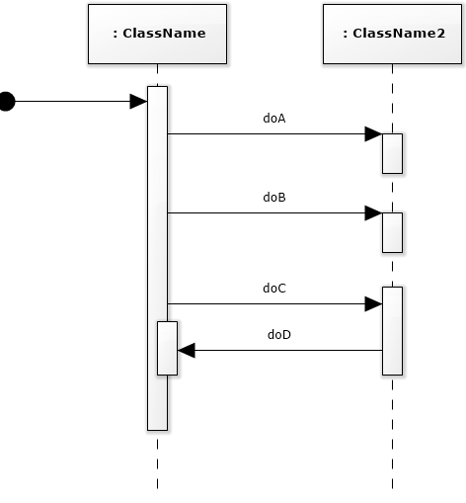
Фокус управления
Можно отображать фокус управления с использованием блока выполнения, который в UML 1 назывался блоком активации. Блоки выполнения указывать необязательно.

Slide 16
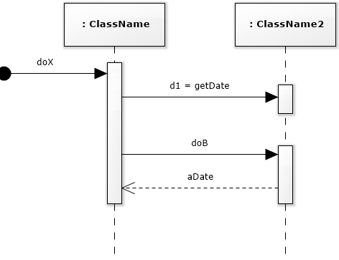
Возвращаемые значения
Существует два способа отобразить возврат значения при передаче сообщения:
С использованием специальной надписи над линией сообщения вида переменная = сообщение
С использованием возвратной линии сообщения, исходящей из блока активации.

Slide 17
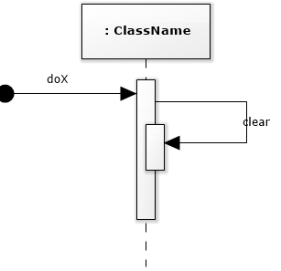
Сообщения, передаваемому самому себе
Передача сообщения объектом самому себе отображается с использованием вложенных активационных блоков

Slide 18
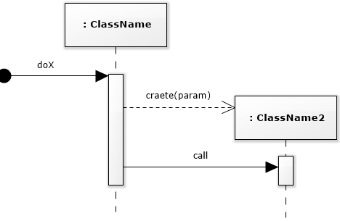
Создание экземпляров
Сообщение о создании объекта не обязательно должно иметь имя create, но это уже сложившаяся традиция.
Сообщение create, обычно изображаемое пунктирной линией, в Java или C# интерпретируется как оператор new с вызовом конструктора.

Slide 19
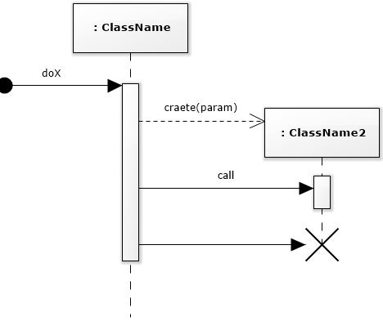
Уничтожение объектов
Иногда желательно отобразить на диаграмме факт уничтожения объекта.
Например чтобы явно указать, что объект больше не будет использоваться (например, отразить факт закрытия соединения с базой данных).

Slide 20
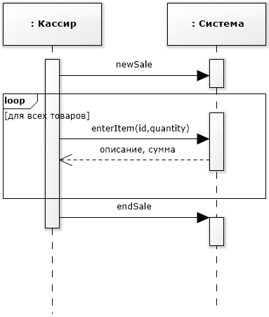
Фреймы
Для поддержки условных операторов или циклов используются фреймы.
Фреймы — это области или фрагменты диаграмм, содержащие оператор или метку (например, loop) и условное выражение.
Фреймы могут быть вложенными.

Slide 21
Операторы фреймов
Оператор | Значение
alt | Альтернативный фрагмент для представления взаимоисключающих условий
loop | Фрагмент цикла, выполняемый в случае истинности условного выражения. Многократное выполнение оператора цикла (n раз) записывается в виде loop (n), для цикла for: loop(i,1,10)
opt | Необязательный фрагмент, который выполняется в случае истинности условного выражения
par | Фрагменты, выполняемые параллельно
region | Критическая область, в рамках которой может выполняться только один поток

Slide 22
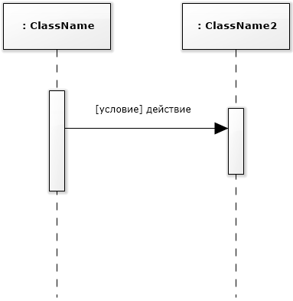
Другой способ показать условные обозначения
Обозначение условного сообщения в UML 2.x является «громоздким», поскольку требует создания отдельного фрейма opt. Устаревшее обозначение условного сообщения в UML 1.x уже не действует, но является настолько удобным и простым, что, вероятно, будет популярным ещё не один год.

Slide 23
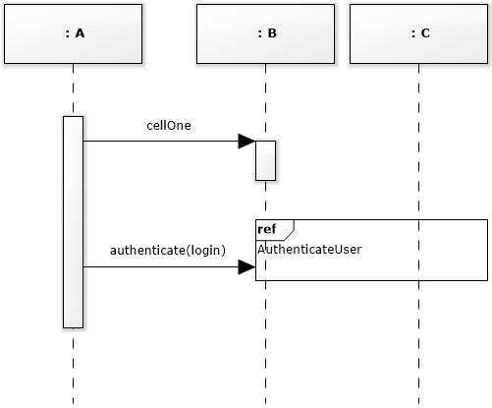
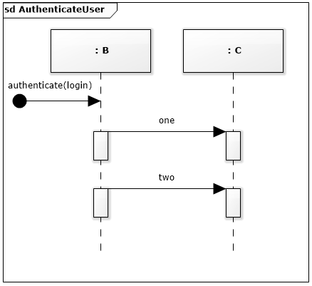
Связать диаграммы взаимодействия

Slide 24
Для обозначения вхождений используется два фрейма.
В первый помещается общая диаграмма последовательности. Этот фрейм помечается дескриптором sd с указанием имени, например: AuthenticateUser.
Второй фрейм ref, называемый ссылкой (reference), указывает на другую именованную диаграмму последовательностей. Она и является вхождением взаимодействия.
Любую диаграмму взаимодействия можно поместить во фрейм sd и присвоить ей имя. Это делается для обеспечения возможности ссылки на эту диаграмму с помощью фрейма ref.

Slide 25
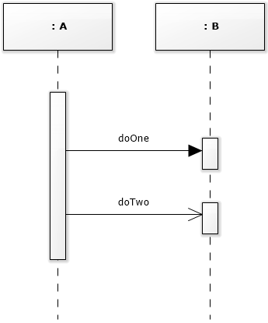
Асинхронные и синхронные вызовы
Асинхронные сообщения не требуют отклика и не блокируют выполнения программы. Они используются в многопоточных средах
В UML асинхронные вызовы обозначаются линиями сообщений с открытыми стрелками, а обычные синхронные — линиями с заштрихованными стрелками

Slide 26
Диаграмма коммуникаций
Основные обозначения

Slide 27
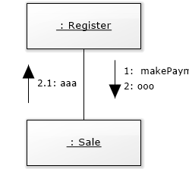
Отображение связей
Связь является соединением между двумя экземплярами классов, определяющим некоторую форму перемещения и видимости между ними.
Более строго можно сказать, что связь является экземпляром ассоциации.

Slide 28
По одной и той же линии связи могут передаваться несколько сообщений в обоих направлениях. Для каждого сообщения не нужно строить отдельную линию связи. Все сообщения передаются по одной той же линии, которую можно рассматривать как трассу с двухсторонним движением.

Slide 29
Сообщения
Передаваемые между объектами сообщения представляются в виде имён этих сообщений над линиями связей, помеченных стрелками. Над одной линией связи может быть указано любое количество сообщений. Для отображения порядка следования сообщений в текущем потоке управления рядом с сообщением приводится порядковый номер.
Начальные сообщения нумеровать не следует. Формально это можно сделать, но отсутствие номера упрощает общую нумерацию сообщений.

Slide 30
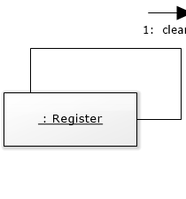
Сообщения самому себе
Сообщение может передаваться объектом самому.
Такой случай отображается с помощью связи объекта с самим собой, когда сообщения передаются в направлении этой связи.

Slide 31
Создание экземпляра объекта
Для создания экземпляра объекта в UML принято использовать сообщение create или new. При использовании другого имени сообщение следует снабдить специальным свойством, получившим название стереотипа <<create>>.
Сообщение create может иметь параметры. Более того, чтобы подчеркнуть факт создания экземпляра, новому экземпляру объекта можно дополнительно присвоить тегированное значение {новый}. Т
Тегированное значение — это гибкий механизм расширения UML, позволяющий добавлять семантически значимую информацию к элементам диаграмм.

Slide 32
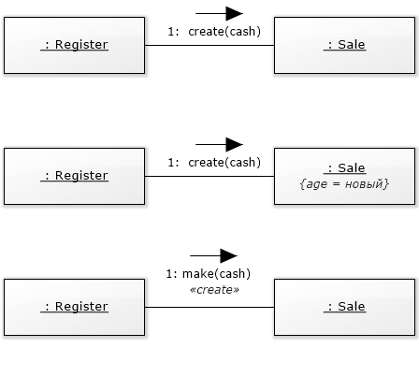

Slide 33
Порядок сообщений
Порядок передачи сообщений иллюстрируется с помощью порядковых номеров:
Первое сообщение не нумеруется.
Порядок и вложенность последующих сообщений отображается в соответствии с «принятой» нумерацией. При её использовании к вложенным сообщениям добавляется номер. Вложенность означает, что к номеру исходящего сообщения добавляется номер входящего (принятого) сообщения.

Slide 34
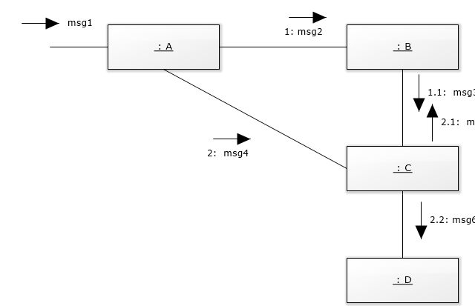

Slide 35
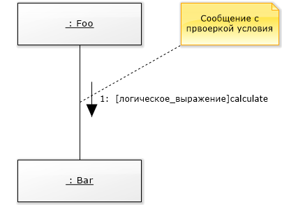
Условные сообщения
Условное изображается с помощью его номера, за которым в квадратных скобках указывается условное выражение, аналогичное условию цикла. Сообщение передаётся только в том случае, когда оператором возвращается значение true.

Slide 36
Взаимоисключающие условия
В этом случае требуется модифицировать схему нумерации, воспользовавшись символом условного маршрута. В соответствии с принятым соглашением первым таким символом является буква а.

Slide 37
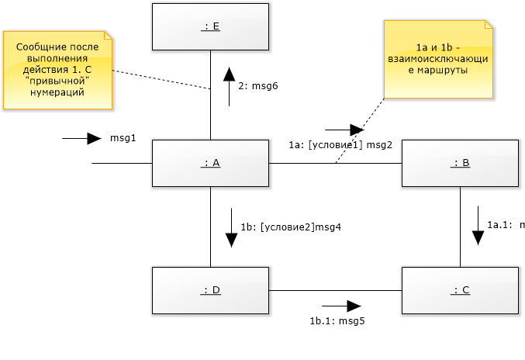

Slide 38
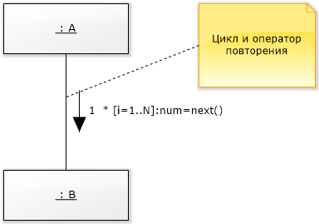
Цикл
Итерационный процесс можно отобразить, указав за порядковым номером сообщения символ *. Затем может следовать необязательный оператор повторения.

Slide 39
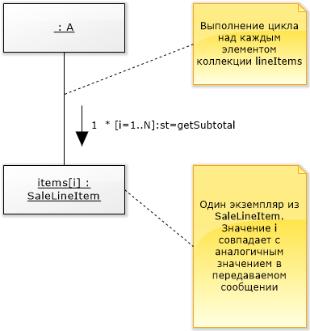
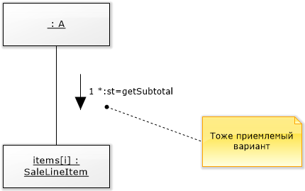
Обход коллекции объектов

